Slide 1
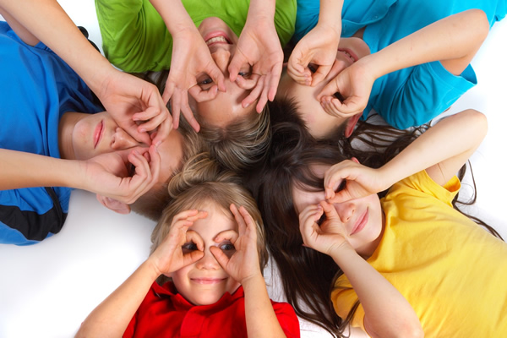
SOSYAL BECERİLER

Slide 2
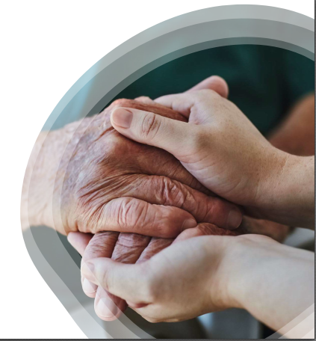
SOSYAL BECERİ NEDİR?
Sosyal beceriler; bireyin belli bir durumda olumlu sosyal sonuçlar elde etmesini ve toplum tarafından kabulünü sağlayan, gözlenebilir, ayrıştırılabilir, tanımlanabilir ve öğrenilmiş davranışlardır.

Slide 3
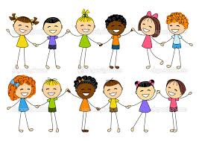
Kişinin olumlu ya da olumsuz duygularını uygun bir biçimde anlatabilmesi, kişisel haklarını savunabilmesi, gerektiğinde başkalarından yardım isteyebilmesi ve kendisine ters gelen istekleri geri çevirebilmesini sağlayan becerilerdir.

Slide 5
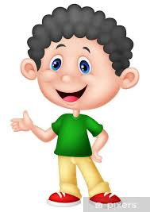
Çocuk, doğduğu andan itibaren sosyalleşme sürecine girer. Okul çağına geldiğinde (konuşma,/iletişim kurma becerisi, soru sorma, merak etme yeteneği sayesinde) farklı sosyal ortamlara girdikçe sosyal becerilerini geliştirmeye başlar. Dışa dönük; konuşkan, atılgan, hareketli çocukların sosyal becerileri, sakin çocuklara göre daha hızlı gelişmektedir.
Sosyal becerisi gelişen çocuğun, ayrıca akademik becerileri de daha hızlı olmaktadır; öğrenme isteği fazla olur. Akranlarıyla olan çatışmaları daha kolay tolere eder ve çatışma çözme yöntemlerini geliştirir ve uygular.

Slide 7
Sosyal Becerisi Gelişen Çocuğun Özellikleri
Sosyal becerisi gelişen çocuk, empati kurma becerisi de gelişmiştir.
Karşısındaki insanın duygularını anlar ve doğru yorumlar. Duygusal zekası gelişmiş bir çocuktur; duygularını kontrol edebilir.
Akran çatışmalarında yer almaz ancak akran çatışması yaşayan arkadaşlarına arabulucu rolünü çok rahat üstlenir.
Duygusal zeka, duygu yönetimi/kontrolü, farkındalık, empati, sosyal ilişkileri düzenleme, merak, azim, sabır gibi becerileri içermektedir.
Sosyal-duygusal gelişim, çocukların genel gelişiminin ayrılmaz bir parçasıdır.
Sosyal Benlik : (Sosyal rol) İnsanların sosyal ilişkilerinin temelinde birçok sosyal benlikleri bulunur. Örnek: Öğretmen, anne, eş, komşu, arkadaş rolleri aynı kişinin, farklı ilişkilerindeki rolleridir.
Sosyal Zeka : İletişimde bulunabilmek, ilişkilerindeki zorluklarla baş edebilmek, çözümler üretebilmek, ortamları tanımlamak-uygun davranışlar geliştirmek, takım çalışmalarına katılmak ve bunları aktif bir şekilde yürütebilmek sosyal zekanın özellikleri olarak tanımlanabilir.

Slide 8
Sosyal Beceri mi?, Sosyal Yeterlilik mi?
Sosyal beceri, sosyal yeterliğin bir parçasını oluşturur ve bir bireyin çevresindeki diğer kişilere gösterdiği (selamlaşma, yardım etme, dinleme gibi) davranışlarını içerir.
Sosyal yeterlik ise, bireyin çevresi ile uygun biçimde iletişim kurabilmesi için gerekli olan sosyal becerilerinin olması ve gerekli ortamlarda bu becerileri kullanabilmesidir.
Sosyal yeterlik, bireyin içinde yaşadığı toplumun, onun sosyal ilişkileriyle ilgili değerlendirmeleriyle belirlenir.

Slide 19
Sosyal Becerileri Etkileyen Etkenler
1. Aile (anne baba ile ilişkiler, kardeş/kardeşler)
2- Akranlar
3- Akran grubu içindeki sosyal konum
4- Oyun
5- Cinsiyet
6- Yaş
7- Çocuğun engelli olup olmaması
8- Okul ortamı
9- Kitle iletişim araçları

Slide 20
TEŞEKKÜRLER!!
PSİKOLOJİK DANIŞMAN
EBRU YÜKSEL

